Slide 1


PHÒNG GIÁO DỤC QUẬN LONG BIÊN
TRƯỜNG MẦM NON THƯỢNG THANH
Đề Tài
Khám phá động vật
Giáo viên:Phạm Thị hoa Mai
Năm học: 2017 -2018

Slide 2
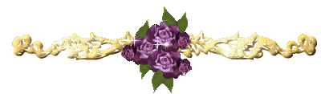

Cách di chuyển nào đúng cho các động vật sau ?

Slide 3
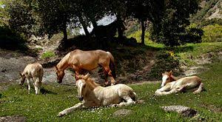
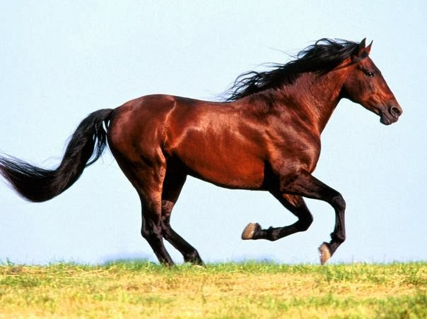
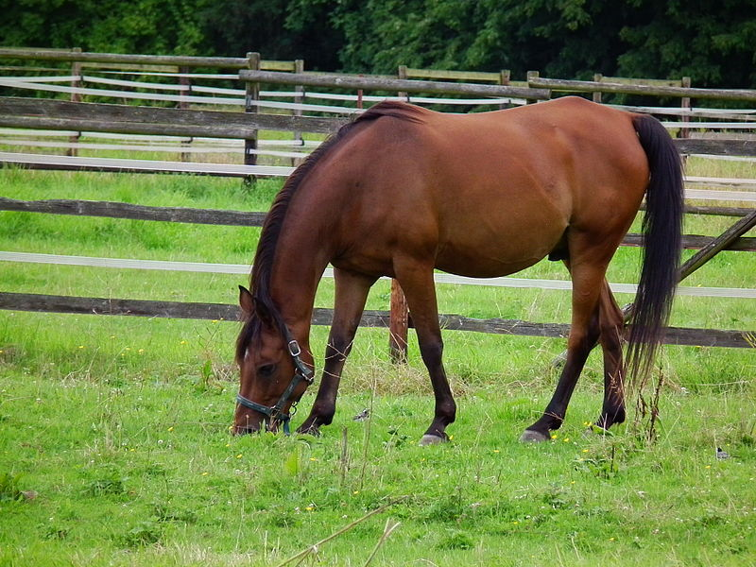

1
2
1
Ngựa bị ngã dưới nước
3
4

Slide 4
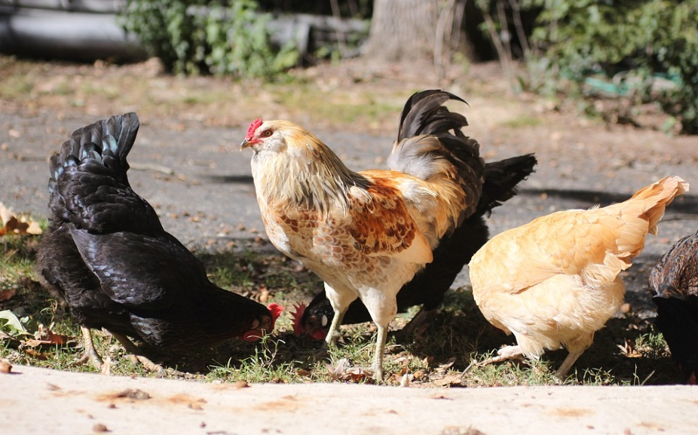
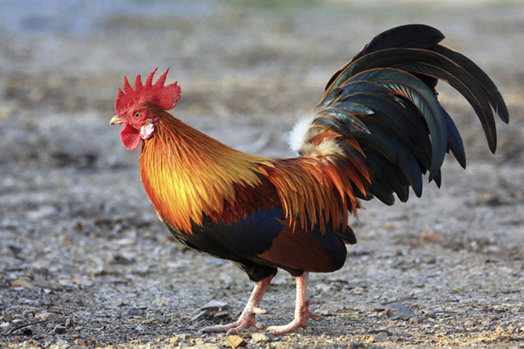
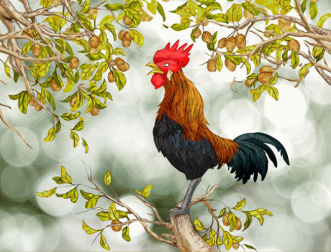
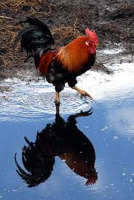
1
2
3
4

Slide 5
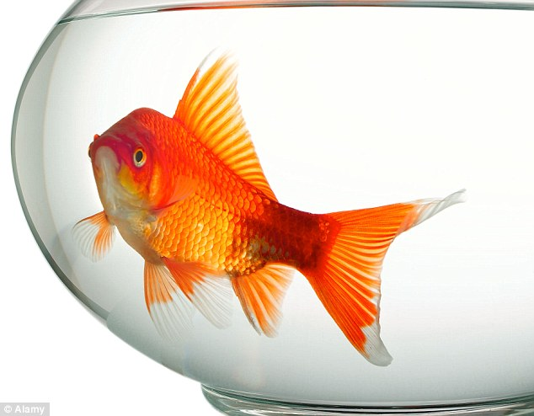
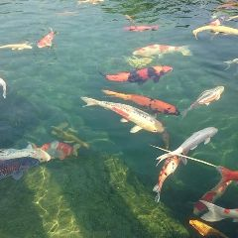
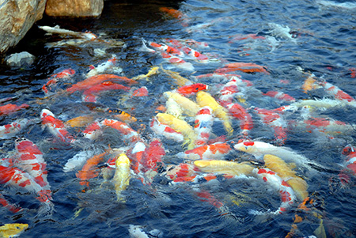
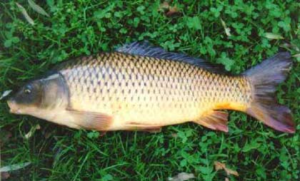
1
2
3
4

Slide 6
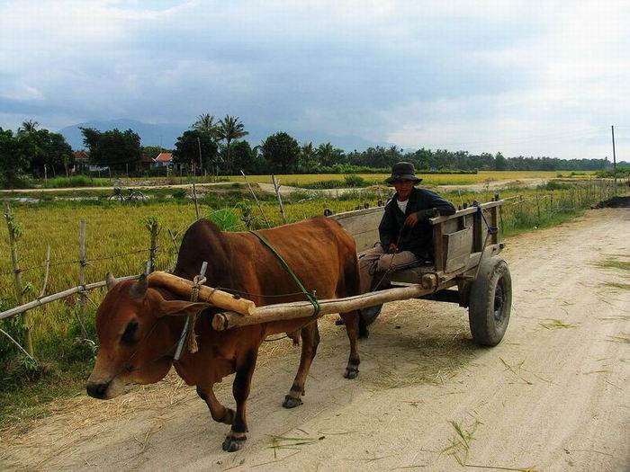
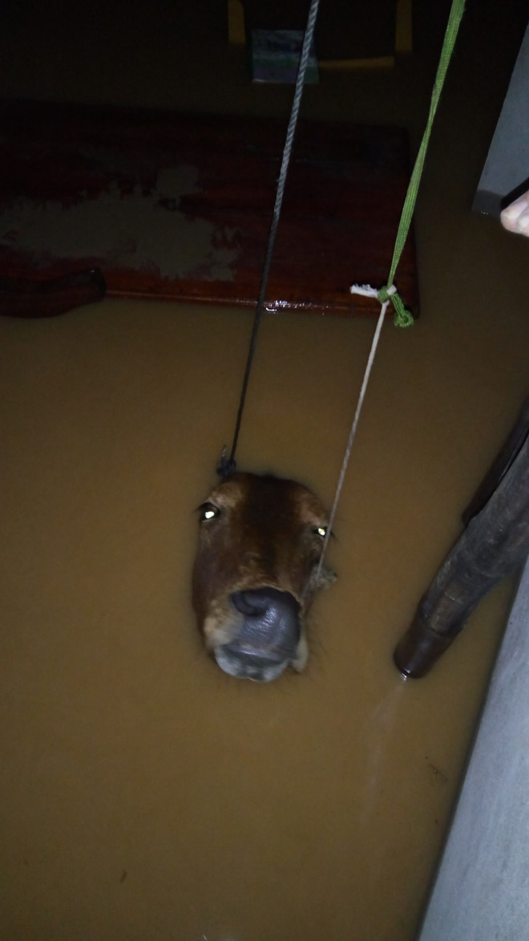
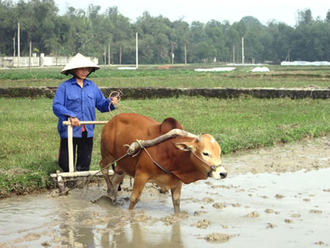
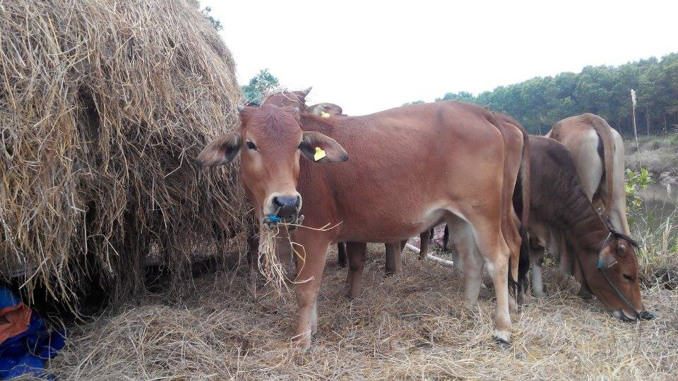
1
2
3
4

Slide 7

KếT THÚC
Xin chân thành cảm ơn

